Slide 1
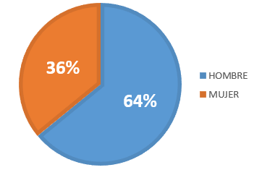
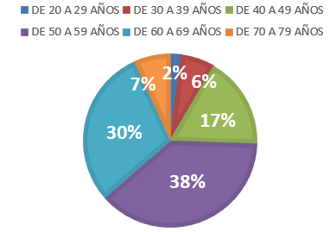
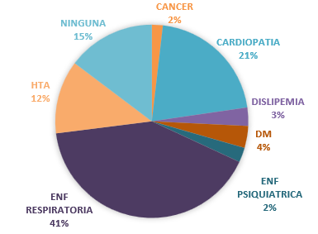
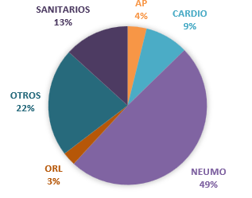
ANALISIS DESCRIPTIVO DE PACIENTES EN LA CONSULTA DE TABAQUISMO DEL HOSPITAL UNIVERSITARIO VIRGEN DE VALME.
P. Montero Sanz¹, J.M. Díez Piña¹, V. Díaz Pérez¹, N. Reyes Núñez¹ J. Vázquez Domínguez¹, A. Vera Pila¹.
1.-Unidad de Gestión Clínica. Hospital de Valme. Sevilla.
INTRODUCCIÓN
RESULTADOS
Características de la muestra
192 pacientes
El tabaquismo representa la principal causa de muerte prematura en España y se cataloga como una enfermedad adictiva crónica. En la población española de 15 a 64 años el tabaco es la sustancia psicoactiva más consumida.
SEXO
EDAD MEDIA | 55,33 Años.
OBJETIVO
Examinar las características basales de los pacientes que acuden a la consulta de tabaquismo.
COMORBILIDADES
MATERIAL Y METODOS
UNIDAD DERIVADORA
Estudio descriptivo y retrospectivo que involucró el análisis de datos demográficos, historial de tabaquismo, condiciones médicas coexistentes, nivel de motivación previa, etapa de abandono en la que se encontraban y tratamiento farmacológico recibido durante la consulta. Posteriormente, se realizó un seguimiento a los 15, 30, 90 y 180 días.
Las variables cuantitativas se expresaron como medias y porcentajes.

Slide 2
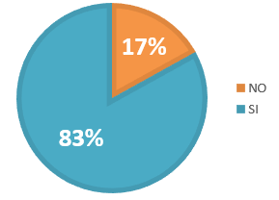
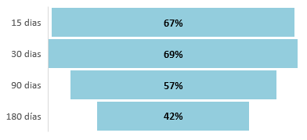
SITUACIÓN PREVIA AL TRATAMIENTO
TRATAMIENTO FARMACOLÓGICO
RESULTADOS
Intento de abandono previo
Motivación medida por EVA
Fase de abandono
TASA DE ABSTINENCIA
FAGERSTRÖM medio | 6,3.
CONCLUSIONES
Los pacientes que acuden a la consulta de tabaquismo son mayoritariamente hombres mayores de 50 años con patologías cardiorrespiratorias y al menos un intento previo de abandono del hábito tabáquico.
La Citisina se posicionó como el tratamiento farmacológico más prescrito.
Se observó una tasa de abstinencia superior al 40% a los 6 meses.

